Slide 1
SyFlow NDC Go/No-Go 플랫폼
나노바디 약물 접합체 개발을 위한 출처추적 기반 의사결정 프레임워크
스탠포드 Virtual Biotech의 검토-감사 패턴 적용
타겟: EGFRvIII (파일럿) · TAK1 · RhoA · PNPLA3
RTX 5080 GPU + Claude API · 2026년 10월

Slide 2
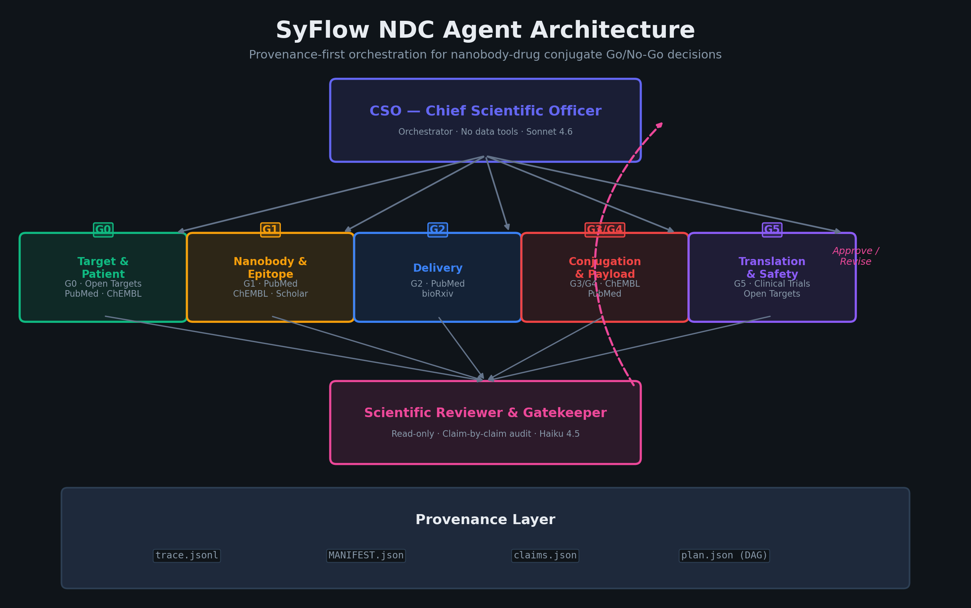
에이전트 아키텍처

Slide 3
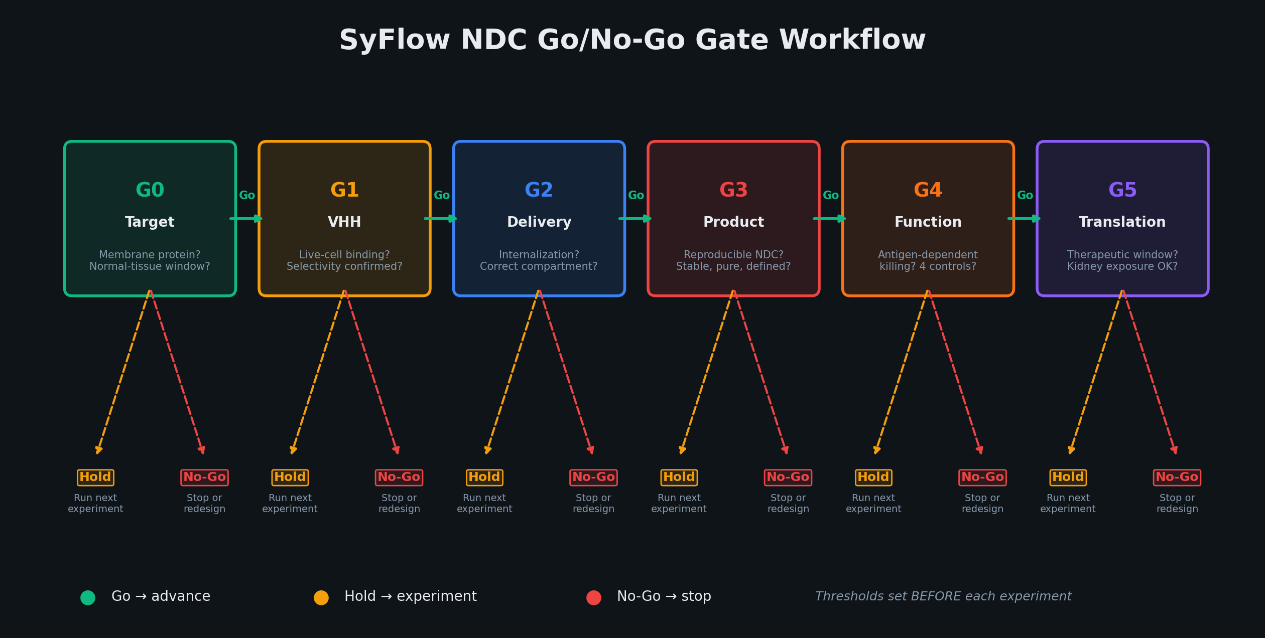
게이트 워크플로우

Slide 4
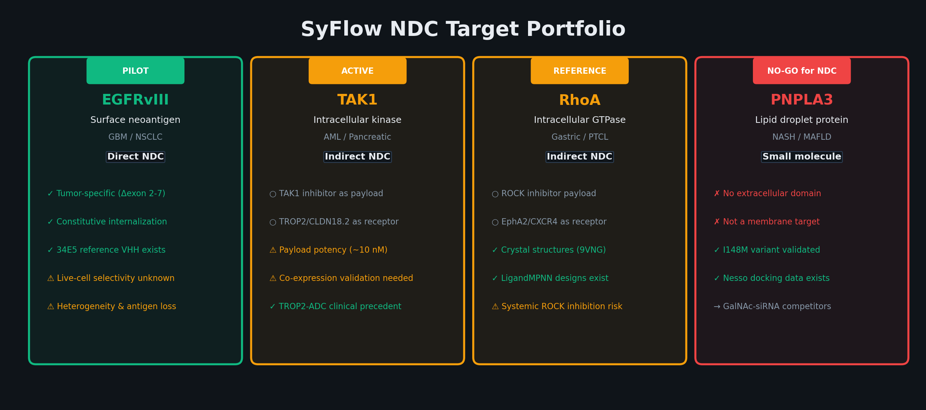
타겟 포트폴리오

Slide 5
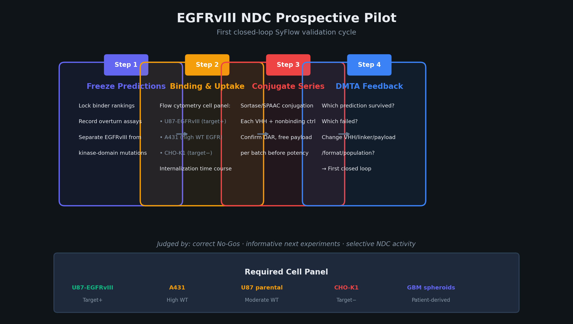
EGFRvIII 파일럿 프로토콜

Slide 6
GPU vs API 실행 옵션
옵션 A: RTX 5080 (로컨 GPU)
옵션 B: Claude API (에이전트 오케스트레이션)
• RFdiffusion / RFOptimization 바인더 생성 (CUDA sm_120)
• CSO 에이전트 오케스트레이션 (Sonnet 4.6 — 계획, 배치, 종합)
• LigandMPNN 시퀀스 설계 (기존 rhoa_pipeline)
• 전문가 에이전트: 타겟, 나노바디, 전달, 접합, 안전성
• Boltz-2 / Nesso 구조 예측 및 도킹
• 과학 심사관 (Haiku 4.5 — 비용 효율적 QA)
• GNINA 분자 도킹 및 재스코어링
• MCP 데이터 도구: Open Targets, PubMed, ChEMBL, Clinical Trials
• ESMFold / ESM-2 시퀀스 임베딩
• 증거 수집, 문헌 검토, 경쟁 정보 분석
• 로컨 추론: ~16 GB VRAM, 단일 사슬 VHH 모델 적합
• 게이트 평가: 주장 기록, 출처 추적, 감사
• 배치 처리: 야간 실행 후 SyFlow DMTA에 결과 전달
• 폐쇄형 DMTA: 예측 → 실험 → 피드백 → 다음 사이클
통합 워크플로우: GPU가 후보물질 생성 → API 에이전트가 검증 → GPU 테스트 → API 감사
GPU (SyFlow Nano): RFdiffusion이 VHH 바인더 설계 → LigandMPNN이 시퀀스 최적화 → Boltz-2가 구조 예측 → GNINA가 결합 스코어링
API (SyFlow Agents): CSO가 계산 결과 검토 → 전문가가 문헌/임상 증거 수집 → 심사관이 주장 감사 → 출처추적과 함께 게이트 결정 기록

Slide 7
할 일 목록
1단계 — 인프라 구축 (1주차)
3단계 — 다중 타겟 확장 (5-8주차)
☐ .env에 ANTHROPIC_API_KEY 설정
☐ TAK1: TROP2/CLDN18.2 VHH 후보물질 탐색 (GPU)
☐ conda env create -f environment.yml
☐ TAK1: API 에이전트로 간접 NDC 가능성 평가
☐ RTX 5080 CUDA 확인: torch.cuda.get_device_name(0)
☐ RhoA: LigandMPNN 설계를 NDC 맥락으로 확장
☐ sm_120 PyTorch nightly (cu128)로 RFdiffusion 설치
☐ RhoA: API 에이전트로 EphA2/CXCR4 타겟팅 평가
☐ 실행: python setup_mcp.py → mcp_config.json
☐ PNPLA3: NDC에 대한 No-Go 확인 (API 게이트 평가)
☐ 테스트: python run_syflow.py validate --target egfrviii
☐ PNPLA3: 저분자 파이프라인으로 전환
2단계 — EGFRvIII 파일럿 (2-4주차)
☐ 교차 타겟: 게이트 결과 비교, 임계값 보정
☐ G0 게이트 실행: python run_syflow.py gate --target egfrviii --gate G0
4단계 — 폐쇄형 DMTA (9-12주차)
☐ GPU: RFdiffusion → EGFRvIII VHH 후보물질 생성
☐ 습식 실험 결과를 SyFlow 주장에 입력
☐ GPU: LigandMPNN → 바인더 시퀀스 최적화
☐ 심사관: 어떤 예측이 생존/실패했는가?
☐ GPU: Boltz-2 → VHH-EGFRvIII 복합체 구조 예측
☐ 측정 데이터 + ELN 참조로 도시에 업데이트
☐ GPU: GNINA → 결합 포즈 스코어링, 후보물질 순위
☐ 새로운 증거로 게이트 평가 재실행
☐ 실험 전 SyFlow DMTA에 예측 동결
☐ 감사 추적과 함께 첫 번째 완전한 DMTA 루프 기록
☐ API: Claude 에이전트로 전체 검증 실행 (전체 게이트)
☐ 회고: 이전 실행 재생, 예측 정확도 평가
☐ 에이전트 예측과 34E5 참조 데이터 비교
☐ 출판: 의사결정 프레임워크 및 파일럿 결과 문서화
RTX 5080: 16 GB VRAM · sm_120 · PyTorch nightly cu128 · 단일 사슬 VHH 설계 + 도킹에 충분 · 다중 사슬 복합체는 배치 분할 필요

Slide 8
핵심 설계 결정
증거 계층이 에이전트 수보다 중요하다
모델 점수는 실험을 대체할 수 없다. 게이트 임계값은 실험 전에 설정한다.
올바른 No-Go도 성공이다
PNPLA3은 G0에서 실패해야 한다. ABT-414는 WT EGFR 교차반응이 ADC 프로그램을 죽인다는 것을 가르쳐준다.
출처추적은 실행 기록에서, 자기보고가 아닌
트레이스 기반 귀속. 에이전트는 자신의 작업을 잘못 귀속할 수 없다. SHA-256 매니페스트.
GPU + API = 폐쇄형 루프
GPU가 후보물질을 생성하고 (RFdiffusion → LigandMPNN → Boltz-2 → GNINA), API 에이전트가 검증, 감사, 결정한다.
작업의 단위는 도시에이다
적응증 × 항원 × VHH × 접합 × 링커-페이로드 × 배치. 도시에당 하나의 결정.
심사관은 쓸 수 없고, CSO는 쿼리할 수 없다
강제 분리. 심사관은 읽기 전용. CSO는 모든 분석을 전문가에게 위임한다.

